Slide 1
第6讲 文件与流I/O
信息科学与技术学院
北京师范大学 2016年秋季

Slide 2
第5讲 知识要点回顾
一、序列基本操作需求
二、序列类型——元 组（不可变）(1,2,3,) (1,(2,3),5)
三、序列类型——列 表（可修改）[1,2,3],[4,6,[8,10]]
四、序列类型——字符串（不可变）'abcdef' str(123)
五、序列类型——字节序列（bytes不可变）
六、组合类型——集 合 （可修改）{'a','b'} {5,6,7}
七、组合类型——字 典 （可修改）{101:'a',102:'b'}

Slide 3
第 6 讲 目录
一、文件与文件对象
二、文件的读取与写入
三、二进制文件的读取和写入
四、随机文件访问
五、对象系列化
六、函数

Slide 4
第6讲（1）文件与文件对象

Slide 5
文件对象与open函数
什么是文件？ 文件是保存在磁盘或者其他存储介质上的数据的集合。
文件I/O通过流（Stream）来实现。
文件的读写操作步骤：打开文件，读写数据，关闭文件
handle = open(filename, mode)
open()函数返回一个文件对象
要打开或创建文件名
若不在当前路径，需指出具体路径
打开或创建文件
打开文件的模式

Slide 6
文件的写入
文件的写操作：f.write(str)，f.writelines(list/tuple)，f.flush()
写入实例：Chapter6_0_1.py
f = open(r'D:\myfile.txt','w') #创建或打开:\myfile.txt
f.write('Hello my first file!\n') #把字符串写入到文件f
f.close()

Slide 7
文件的读取
文件的读操作步骤：打开文件，读写数据，关闭文件
读取实例：Chapter6_0_2.py
f = open(r'D:\myfile.txt','r') #打开文件
s1=f.read() #读取所有剩余内容，直至结尾
print(s1)
f.close()

Slide 8
文件读写
写入示例：Chapter6_0_3.py
with open(r'D:\myfile02.txt','w') as f:
f.write('Hello my first file!\n')
f.write('You saved in hard disk.\n')
f.writelines(['I can get you. \n','Thanks!\n','That‘s all!\n'])
读取示例：Chapter6_0_4.py
try:
f = open(r'D:\myfile02.txt','r')
s1=f.readline()
print(s1)
s2=f.readlines()
print(s2)
finally:
f.close()

Slide 9
实例1：新生辩论赛排名
比赛成绩，随机生成4队选手的评分保存到文件中（ chapter6_1.py）
import random
teams = ('信科','经管','体育','物理')
try:
fs = open(r'd:\scores.txt','w')
nums = len(teams)
for n in range(nums):
fs.write(teams[n])
if n < nums-1:
fs.write(',')
fs.write('\n')
for i in range(4): # 随机生成四组数据
for j in range(10): # 每组10个数据
tem_score = random.randint(70,99) fs.write('{0:<3}'.format(tem_score)) # 保存随机分数到文件
if(j != 9): fs.write(',') # 逗号分隔
fs.write('\n') # 每10个数据一换行
except:
print('文件读写错误')
finally:
fs.close() #关闭文件
print('文件关闭')

Slide 10
实例1：新生辩论赛排名
#读取数据并计算（ chapter6_1_2.py）
scores = [];lines = [];max_score = 0;winner=''
try:
fr = open('d:\\scores.txt','r')
line=fr.readline() #读取第一行队名
teams=line.split(',') #分隔成队名列表数组
print(teams)
lines=fr.readlines() #读取所有后续内容
for line in lines: # 处理每一行数据
print(line)
ls_score = line.split(',') # 每行数据分割成一维数组
fscore=[]
for j in range(len(ls_score)): fscore.append(int(ls_score[j]))
scores.append(fscore) # 当前行添加到二维数组
ave_scores = []
for i in range(len(scores)): # 计算每一个队伍的平均分
ave_tem = ( sum(scores[i]) - max(scores[i]) - min(scores[i]) )/(len(scores[i])-2)
ave_scores.append(ave_tem)
max_score = max(ave_scores) # 查找平均分最高的队伍
idx = ave_scores.index(max_score) # 查找对应的队伍下标
winner = teams[idx] # 获胜者队名
print(ave_scores)
print('获得最高得分的院系是：{0},得分为：{1}'.format(winner,max_score)) #输出
finally: fr.close()

Slide 11
实例2：9*9乘法表保存到文件
# 上三角屏幕打印并保存到文件 （ chapter6_2_1.py）
f = open('d:\\mult-9-9-up.txt','w')
for i in range(1,10):
s = ''
for j in range(1,i+1):
s += '{0}*{1}={2}'.format(i,j,i*j) + ' '
print(s)
f.write(s)
f.write('\n')
f.close()
# 下三角屏幕打印并保存到文件chapter6_2_2
f = open('d:\\mul9-9-down.txt','w')
for i in range(1,10):
s = ' '
for j in range(i,10):
s += '{0}*{1}={2}'.format(i,j,i*j) + ' '
s = s.rjust(60)
f.write(s)
f.write('\n')
print(s)
f.close()

Slide 12
实例3：杨辉三角计算并保存到文件
n = 20
for i in range(n):
if i == 0:
ls = [[1]]
elif i == 1:
ls = [[1],[1,1]]
else:
t_ls = []
t_ls.append(1)
tem = ls[i-1]
for j in range(1,i):
t_ls.append(tem[j-1] + tem[j])
t_ls.append(1)
ls.append(t_ls)
f = open('d:\\yanghui-trangle.txt','w')
for i in range(len(ls)):
s = ‘’；a = ls[i]
for j in range(len(ls[i])):
s += str.format('{0:8}',a[j])
s = s.center(150)
print(s)
f.write(s)
f.write('\n')
f.close()

Slide 13
r+，w+，a+
可读可写
r+：默认的位置为文件开头，读内容后位置移至文件尾
w+：清空文件内容后读写
a+：默认的位置为文件尾

Slide 14

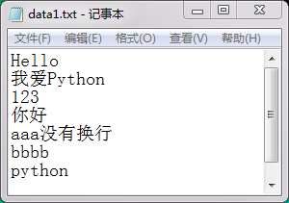
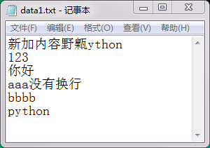
r+示例
默认的位置为文件开头

Slide 15
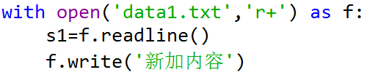
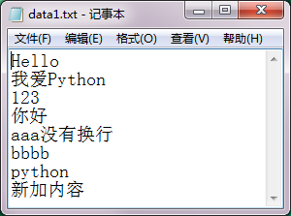
r+示例2
读内容后位置移至文件尾

Slide 16
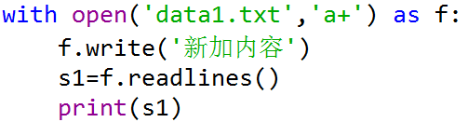
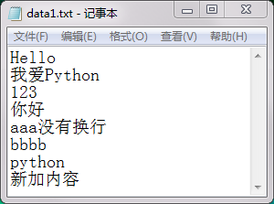
a+示例
默认的位置为文件尾
运行结果：

Slide 17
第6讲（3）二进制文件读写操作

Slide 18
二进制文件的写入
文件的读写操作步骤：打开文件，读写数据，关闭文件
f = open('data1.dat', 'wb') #打开文件
f1.write(b) #将字节数据写入到二进制文件中
示例：Chapter6_4.py
f1 = open(r'd:\data1.dat','wb')
f1.write(b'123')
f1.write(b'abc')
f1.close()

Slide 19
二进制文件的读取
文件的读写操作步骤：打开文件，读写数据，关闭文件
f = open('data1.dat', 'rb') #创建或打开文件,若
文件不存在，则 导致FileNotFoundError
f1.read( ) #从f中读取剩余内容直至文件结尾
示例：Chapter6_5.py
f1 = open(r'd:\data1.dat','rb')
b = f1.read()
print(b)

Slide 20
二进制文件的打开
创建或打开随机文件
f1 = open('data1.dat', 'w+b') #创建或打开data1.dat
f2 = open('data2.dat', 'x+b') #创建或打开data2.dat,若
data2.dat已存在，则导致FileExistsError
f3= open('data1.dat', 'a+b') #创建或打开data1.dat,附加模式
f4 = open('data2.dat', 'wb+') #创建或打开data1.dat，同'w+b'

Slide 21
第6讲（4）随机文件访问

Slide 22
随机文件访问
文件的读写一般从当前位置开始，直到文件结尾(EOF)
文件对象支持seek()，通过字节偏移量读写位置移动到文件中的任意位置
seek(offset,whence=os.SEEK_SET)
offset 为移动的字节偏移量
whence为相对参考点:
文件开始: os.SEEK_SET,0
当前位置：os.SEEK_CUR,1
文件结尾：os.SEEK_END,2
Notes:
随机文件一般针对二进制文件，因其存储内容为字节码

Slide 23
随机文件访问
定位：打开文件后，可使用seek()进行定位
f .seek(0) #定位到开始位置
读写数据：打开文件后，并定位文件位置后，可使用write()和read()，写入或读取字节数据
f .seek(0,os.SEEK_END) #定位到结束位置
f.write(b'Hello') #写入字节数据
f.seek(3) #定位到结束位置
f.read(3) #读取3个字节

Slide 24
第6讲（5）对象序列化

Slide 25
pickle模块与对象序列化
Pickle模块实现了Python数据对象的序列化和反序列化
pickle.dump(obj,file,protocol=None) # 将对象obj保存到文件file中
示例：Chapter6_6.py
import pickle
f = open(r'd:\Python_programs\dataOjb1.dat','wb')
s1 = 'Hello!'
c1 = 1+ 2j
t1 = (1,2,3)
d1 = dict(name ='Mary',age = 19)
pickle.dump(s1,f)
pickle.dump(c1,f)
pickle.dump(t1,f)
pickle.dump(d1,f)

Slide 26
pickle模块与对象序列化
Pickle模块实现了Python数据对象的序列化和反序列化
pickle.load(file) #从file中读取并重构1个对象
示例：Chapter6_7.py
import pickle
f = open(r'd:\Python_programs\dataOjb1.dat','rb')
o1 = pickle.load(f)
o2 = pickle.load(f)
o3 = pickle.load(f)
o4 = pickle.load(f)
print(type(o1),str(o1))
print(type(o2),str(o2))
print(type(o3),str(o3))
print(type(o4),str(o4))

Slide 27
pickle模块与对象序列化
Pickle模块实现了Python数据对象的序列化和反序列化
pickle.load(file) #从file中读取并重构1个对象
示例：Chapter6_7.py
import pickle
f = open(r'd:\Python_programs\dataOjb1.dat','rb')
o1 = pickle.load(f)
o2 = pickle.load(f)
o3 = pickle.load(f)
o4 = pickle.load(f)
print(type(o1),str(o1))
print(type(o2),str(o2))
print(type(o3),str(o3))
print(type(o4),str(o4))

Slide 28
第6讲（6）函数

Slide 29
函数的定义与调用
实例1：不带参数的函数(Chapter6_8.py)
def func():
return 'Hello,world'
s = func()
print(s)

Slide 30
函数的定义与调用
实例2：计算n的阶乘—带参数的函数(test_factorial.py)
def factorial(n):
if n == 0 or n == 1:
return 1
total = 1
for i in range(2,n+1):
total = total * i
return total
n = int(input('please enter the num:'))
result = factorial(12)
print('{0}! = {1}'.format(n,result))

Slide 31
The End

